Slide 1
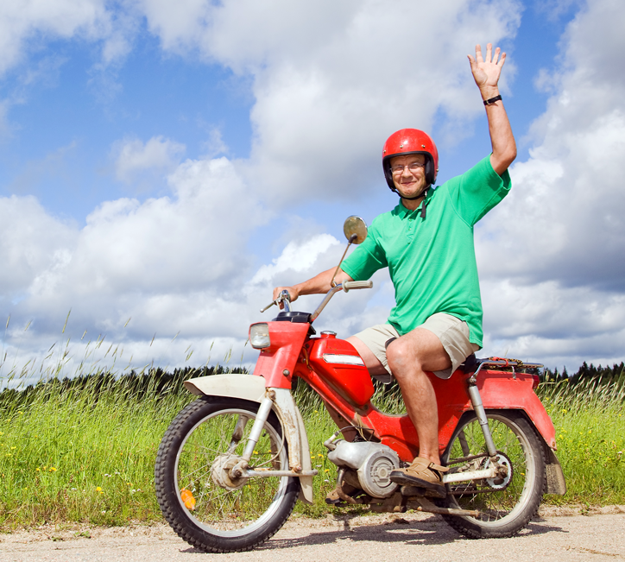
Spv-info 2015, Luopumistuki ja Mela-turva
Jaakko Mikkola

Slide 2
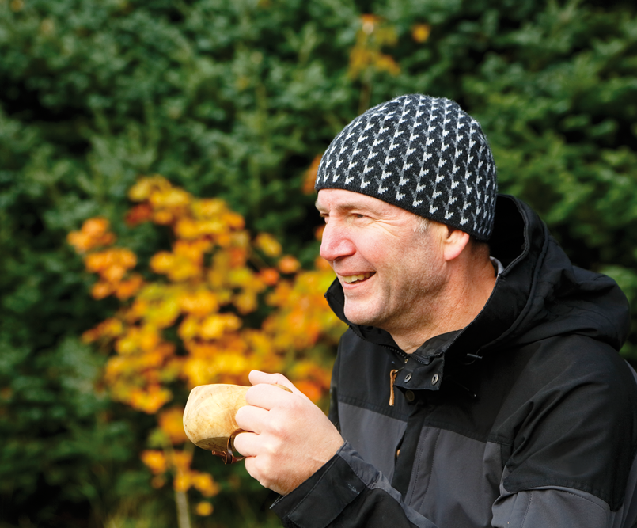
Luopumistuki 2015–2018
Maatalousyrittäjien eläkelaitos

Slide 3
Mela-turva
Työikäiselle
Mela-sairauspäiväraha
Tapaturmakorvaukset (MATA)
työaika
vapaa-aika
Kuntoutus
Työkyvyttömyyseläkkeet
Lomituspalvelut
Maatalousyrittäjätoimintaansa supistavalle tai lopettavalle
Luopumistuki
Osa-aikaeläke 61 v.
Vanhuuseläke 63–68 v.
Perheelle
Perhe-eläke leskelle ja alaikäisille lapsille
Ryhmähenkivakuutus

Slide 4
Luopumistuki 2015–2018
Jatkoa aikaisemmille järjestelmille
Lain tavoitteena parantaa maatalouden rakennetta tukemalla maatalousyrittäjiä, jotka luopuvat pysyvästi maatalouden harjoittamisesta
Luopumistavat
Maatilan sukupolvenvaihdos
omistusoikeus siirrettävä luopujalta luovutuksensaajalle
mahdollinen tietyin edellytyksen myös maatalousyhtymissä ja maataloutta harjoittavissa yhtiöissä (AY, KY, OY) , etukäteissuunnittelu tärkeää
maatilan jakaminen tai luovutus erikseen viljeltäväksi on tietyin edellytyksin mahdollista (mm. maatilan elinkelpoisuusedellytys tavanomaista tiukempi)
Sukupolvenvaihdoksen kaltainen maatilan koko peltomaan luovutus lisämaaksi lähisukulaiselle
Porotalouden sukupolvenvaihdos tai lisäporoluovutus

Slide 5
Maatila
Tuotantorakennukset ja pellot käsittävä tilakokonaisuus
jolta haettu viljelijätuet
jota verotetaan yhtenä kokonaisuutena
josta MYEL-vakuutus
Maatilan kaikista pelloista tulee luopua
tarkastellaan kolmen viimeisen vuoden aikana ennen luopumista viljelyssä olleita peltoja
poikkeuksia ns. pirstomissäännösten puitteissa
- pakottavat taloudelliset vaikeudet
- vaiheittainen spv
- lisämaan luovutus (max-1/4)
- muun kuin tonttimaan luovutus/ pakkolunastus, etuosto-oikeus
- valtiolle uusjakoon
- vähäinen alue (10%, max.2 ha)
- muu painava syy
luopuja voi pidättää itselleen 2 ha peltoa omaan käyttöönsä
alalla ei saa harjoittaa kaupallista maataloutta

Slide 6
Luopuva maatalousyrittäjä
Harjoittanut maataloutta viimeiset 10 vuotta
MYEL-vakuutettuna viimeiset 5 vuotta välittömästi ennen luopumista
Ei entuudestaan MYEL- tai KEL-eläkkeellä
perhe-eläke, osatyökyvyttömyyseläke, kuntoutustuki eivät estä luopumistukea
Lopettaa maatalouden harjoittamisen ja metsän hankintatyöt
vapaaehtoinen MATA-vakuutus, jos työskentelee perheenjäsenenä
Vähentää muut ansiotulot alle 713 €/kk (v. 2015 taso)
luopumistuen maksu alkaa, kun muut tulot jäävät alle rajan
uinumisaikana ei ansiotulorajaa
ei voi toimia maatalousyrittäjänä
voidaan MYEL- ja MATA-vakuuttaa perheenjäsenenä

Slide 7
Luopujien ikärajat
Vuosina 2015 ja 2016
59 v. jos luovutuksensaajana lähisukulainen
lähisukulaisiksi katsotaan
luopujan / puolison lapsi tai tämän puoliso
luopujan / puolison sisaruksen lapsi tai tämän puoliso
60 v. jos luovutuksensaajana muu kuin lähisukulainen
Vuosina 2017 ja 2018
60 v. luovutuksensaajan sukulaisuudesta riippumatta

Slide 8
Uinuva luopumistuki
Luopumistuki voidaan myöntää uinuvana, jos ikäedellytys ei täyty
Uinuvaan luopumistukeen ovat oikeutettuja
nuorempi puoliso ja yhtymän sisarusosakas, jos vanhemmalla puolisolla/sisarusosakkaalla on oikeus luopumistukeen
maatalousyrittäjän leski ja täyttä MYEL-työkyvyttömyyseläkettä saavan puoliso
Aikaisintaan viisi vuotta ennen varsinaisen ikärajan täyttämistä
uinuva luopuja on täyttänyt luopumishetkellä 54/55 v.
Luopumistuen maksaminen alkaa aikaisintaan varsinaisen ikärajan täyttymisestä lukien

Slide 9
Maatilan sukupolvenvaihdosjatkaja
Luopumishetkellä alle 40-vuotias
Riittävä ammatillinen pätevyys
jos ei täyty luopumishetkellä, koulutus hankittava kahden kalenterivuoden aikana luopumisesta
Sivutulot alle 60 000 euroa/vuosi
Sitoutuu viljelemään maatilaa ja asumaan tilalla tai tilan läheisyydessä
niin kauan kuin luopujalle maksetaan luopumistukea
aina vähintään 5 vuotta
Jos tila luovutetaan kahdelle jatkajalle yhdessä viljeltäväksi, molempien tulee täyttää kaikki ehdot ja lisäksi sitoutua pitämään maatila jakamattomana sitoumusajan
poikkeuksena puolisot: toisen on täytettävä kaikki ehdot, molempien on annettava maatilan jakamattomuussitoumus

Slide 10
Sukupolvenvaihdosjatkajalle muodostuva maatila
Taloudellisesti elinkelpoinen
yritystulo 15 000 euroa/vuosi /luovutuksensaaja
avioparia pidetään yhtenä luovutuksensaajana
yritystulosta vähintään 12 000 euroa/vuosi maataloudesta
poistot vähintään 5 000 euroa/vuosi
Täyttää ympäristöä, hygieniaa ja eläinten hyvinvointia koskevat vaatimukset
Tilan kehittäminen luopumista seuraavien kolmen vuoden aikana, jos ehdot eivät täyty luopumishetkellä
toteutettavissa oleva kehittämissuunnitelma luopumistukihakemuksen liitteeksi

Slide 11
Sukupolvenvaihdoksen kaltainen lisämaaluovutus
Maatilan koko peltomaa luovutetaan yhtenä kokonaisuutena
Luovutuksensaaja
omalla maatilallaan maataloutta harjoittava luopujan lähisukulainen
on jo aikaisemmin saanut aloitustuen hankkiessaan toisen maatilan
alle 50-vuotias
pakollinen MYEL-vakuutus voimassa
sitoutuu viljelemään maatilaa
niin kauan kuin luopujalle maksetaan luopumistukea
aina vähintään 5 vuotta
Luovutettavien peltojen etäisyys enintään 20 km luovutuksensaajan talouskeskuksesta
etäisyys lasketaan maatalouskoneilla kulkukelpoista tietä pitkin
luovutuksensaajan maatilan peltoala kasvaa vähintään 2 ha

Slide 12
Porotaloudesta luopuminen: Yleistä
Ikärajat
56 v. vuosina 2015 ja 2016
57 v. vuosina 2017 ja 2018
Luopumistavat
Porotalouden sukupolvenvaihdos
Lisäporoluovutus
Aviopuolisoiden on pääsääntöisesti luovuttava samanaikaisesti porotalouden harjoittamisesta
eriaikainen luopuminen on tietyin edellytyksin mahdollista, jos puolisot ovat harjoittaneet pelkästään porotaloutta
Uinuva luopumistuki samoin periaattein kuin maataloudessa (51/52 v. luovutuksen tapahtuessa)
Luopujalle voi jäädä enintään 6 poroa omatarvekäyttöä varten

Slide 13
Porotaloudesta luopuminen: Sukupolvenvaihdos
Porot sekä tuotantorakennukset ja -rakennelmat luovutetaan
Jatkajalle tulee muodostua vähintään 80 poron karja (jos luovutuksensaajia useampia, tulee kullekin luovutuksensaajalle muodostua luovutuksen jälkeen vähintään 150 poron porokarja)
Luovutuksensaaja
luopumishetkellä alle 40-vuotias
porotalouden harjoittajaksi ryhtyvä
riittävä ammatillinen pätevyys porotalouden harjoittamiseen
sivutulot alle 60 000 euroa/vuosi
sitoutuu harjoittamaan porotaloutta niin kauan kuin luopujalle maksetaan luopumistukea, aina kuitenkin vähintään viisi vuotta.

Slide 14
Porotaloudesta luopuminen: Lisäporot
Porojen luovuttaminen lisäporoiksi porotaloutta ennestään harjoittavalle poronomistajalle
Vähintään 20 poroa luovutettava (jos luovutuksensaajia useampia, tulee kullekin luovutuksensaajalle muodostua luovutuksen jälkeen vähintään 150 poron porokarja)
Luovutuksensaaja
luopumishetkellä alle 50-vuotias
MYEL-vakuutettu porotaloutta harjoittava poronomistaja
sitoutuu harjoittamaan porotaloutta niin kauan kuin luopujalle maksetaan luopumistukea, aina kuitenkin vähintään viisi vuotta.

Slide 15
Luopumistuen hakeminen ja lopullinen luopuminen
Luopumistukea on aina haettava etukäteen luonnosluovutuskirjan perusteella
Hakemuksen voi tehdä aikaisintaan kahta vuotta ennen varsinaista luopumisikää
maatilasta luopuva on täyttänyt 57/58 v.
luopumistukea voi hakea, jos täyttää 58 v. vuonna 2018
Luopuja voi toteuttaa lopullisen luopumisen etukäteispäätöksen saatuaan jo ennen varsinaista luopumisikää
luopumisen voi toteuttaa "omalla riskillään" jo hakemuksen tekemisen jälkeen ennen kuin on saanut etukäteispäätöksen
Uinuvan luopujan pitää täyttää uinuvan luopujan ikäraja (varsinainen luopumisikä -5 vuotta), kun luovutuskirja allekirjoitetaan ja hallintaoikeus siirtyy luovutuksensaajalle
Luopumistuen maksaminen alkaa aikaisintaan, kun varsinainen luopumisikä täyttyy

Slide 16
Luopumistuki alkaa
Lopullinen luovutuskirja allekirjoitettu ja hallintaoikeus siirtynyt
Maatalouden harjoittaminen päättynyt
luovuttu myös vuokramaista ja karjasta
Luovutuksensaaja täyttää sitoumustaan
Luopujan ikäraja täyttyy
Ansiot jääneet alle 713 €/kk (v. 2015 taso)
LUTU myönnetään "lepäävänä", jos ikäraja täyttyy, mutta ansiot ylittävät rajan
Luopujan mahdollinen kuntoutustuki päättynyt

Slide 17
Luopumistuen määrä
Luopumistuki muodostuu perusmäärästä ja täydennysosasta
perusmäärä = MYEL-eläke
täydennysosa = kansaneläkkeen määrä
Luopumistuen perusmäärää maksetaan 63-vuotiaaksi, jonka jälkeen se muuttuu MYEL-vanhuuseläkkeeksi
Täydennysosaa voidaan maksaa 65-vuotiaaksi
lakkaa aikaisemmin, jos luopujalle myönnetään jokin muu eläke
Luopujan ja luovutuksensaajan sitoumukset voimassa niin kauan,
kun luopumistukea maksetaan!

